Slide 1
Solução Exercício 4
Nome: Gabriel Meirelles Carvalho Orlando
RA: 790728

Slide 2
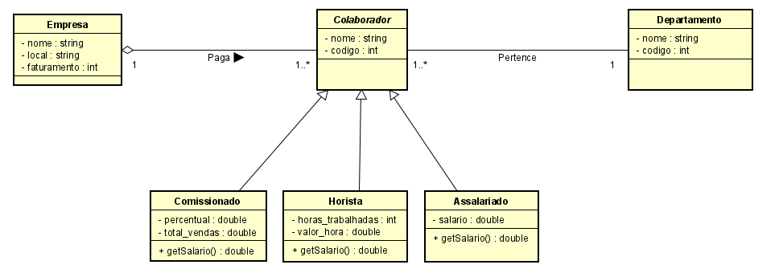
Solução:

